Slide 1
TIẾNG VIỆT 1
Tập 2
Tuần 20
Bài 101: ôi – ơi

Slide 2

LÀM QUEN

Slide 3

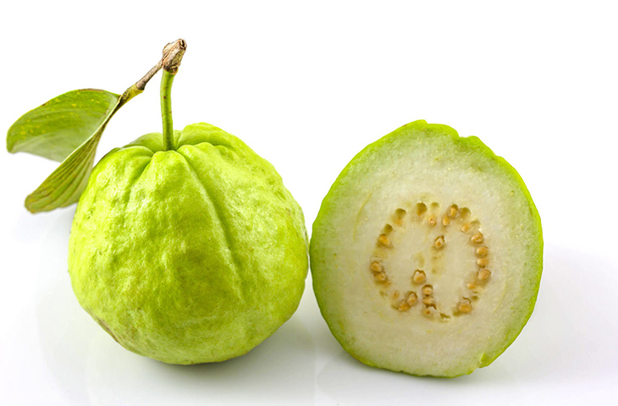

ôi
ô
i
Ổi
ô - i - ôi
ôi
ôi - hỏi - ổi

Slide 4
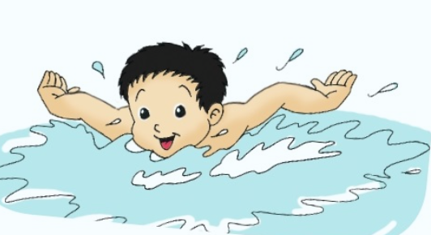
ơi
bơi
ơ
i
b¬i léi
b
ơi
bờ - ơi - bơi
Notes:
4

Slide 5
So sánh ôi - ơi
ôi
ơi

Slide 6

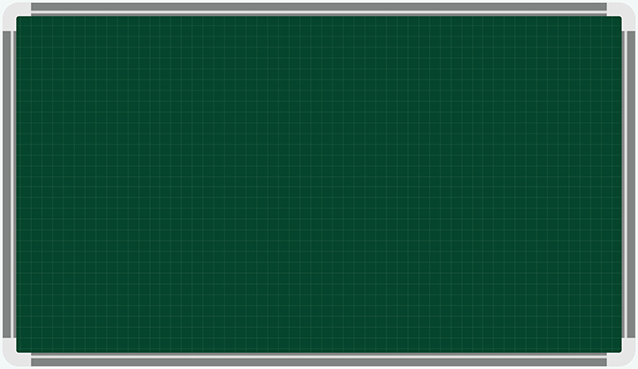
ôi
ổi
ơi
bơi

Slide 7
ôi
ơi
ổi
bơi lội

Slide 8
LUYỆN TẬP

Slide 9

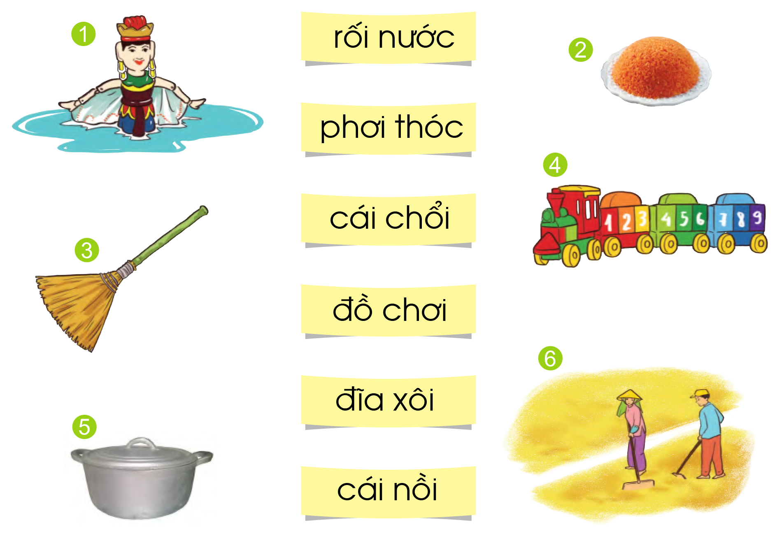
2. Ghép chữ với hình cho đúng.

Slide 10
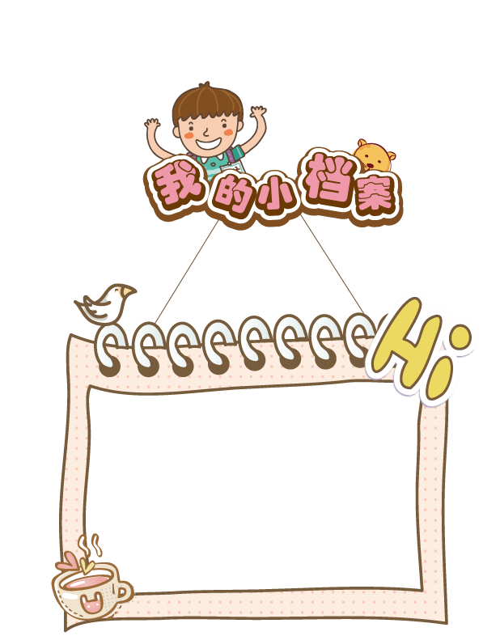

Tìm các tiếng có chứa vần ôi

Slide 11
Tìm các tiếng có chứa vần ơi

Slide 12


TẬP VIẾT

Slide 13

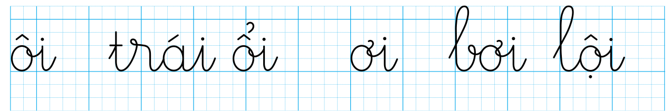
4. Tập viết

Slide 14



Slide 15
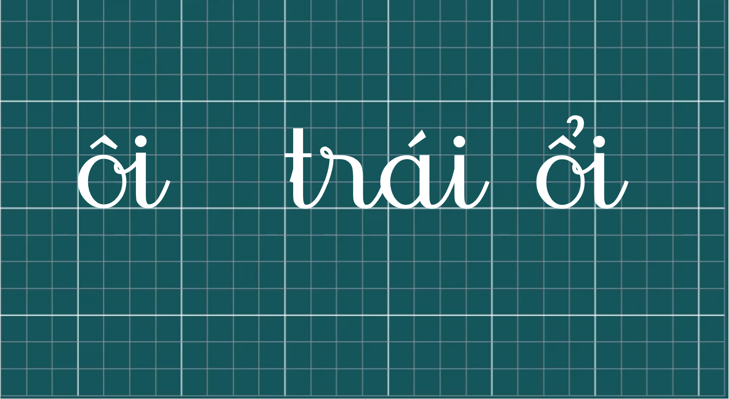

Slide 16
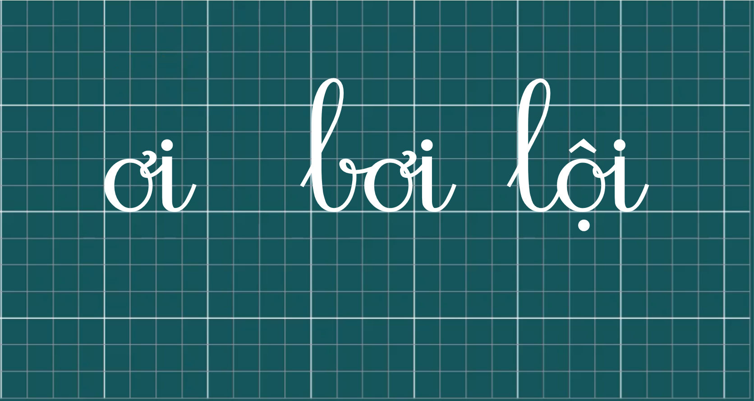

Slide 17







GIẢI LAO

Slide 18
TẬP ĐỌC

Slide 19


Slide 20
LUYỆN ĐỌC TỪ KHÓ
bướm trắng
bay vội
lượn vườn hồng
trả lời
việc chưa xong
rủ đi chơi
không thích
chơi rong

Slide 21

1
2
3
4
5
6
7
8
9
10
11
12

Slide 22
LUYỆN ĐỌC CÂU
Con bướm trắng
Lượn vườn hồng

Slide 23
1
2

Slide 24



TÌM HIỂU BÀI

Slide 26
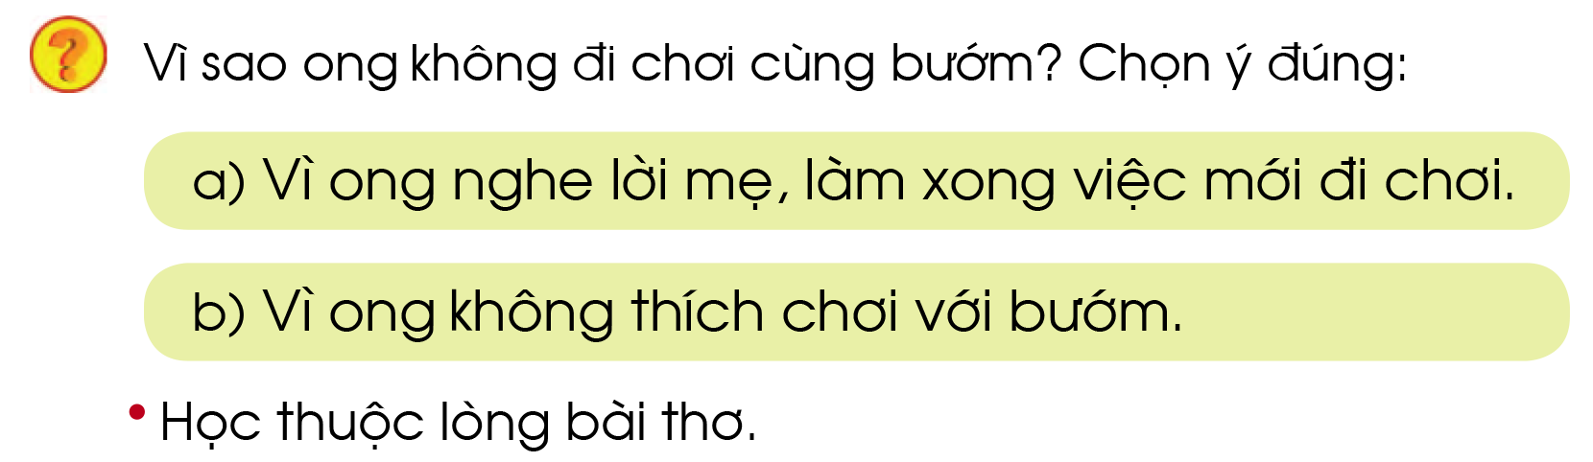

Slide 27
HỌC THUỘC LÒNG

Slide 29

Củng cố

Slide 30


